Slide 1

AGENCE VENDÉLOU
6 bis rue du port
41130 CAPBRETON
VILLE CAPBRETON

Slide 2

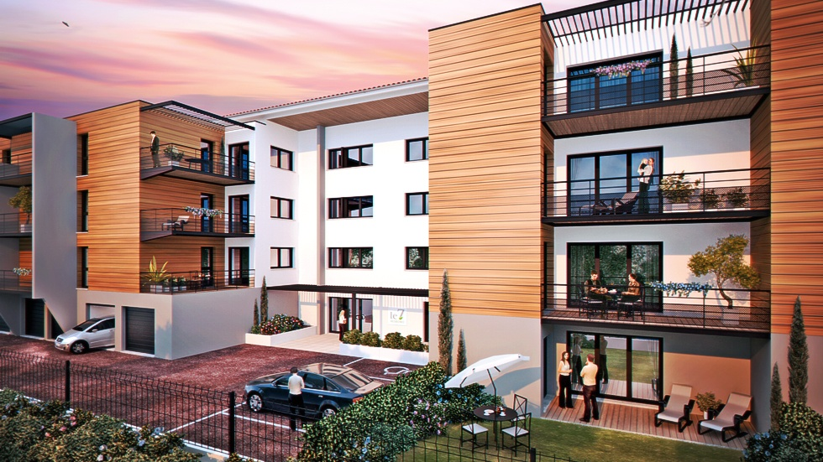
NOTRE PROJET IMMOBILIER
AU CAP BRETON

Slide 3
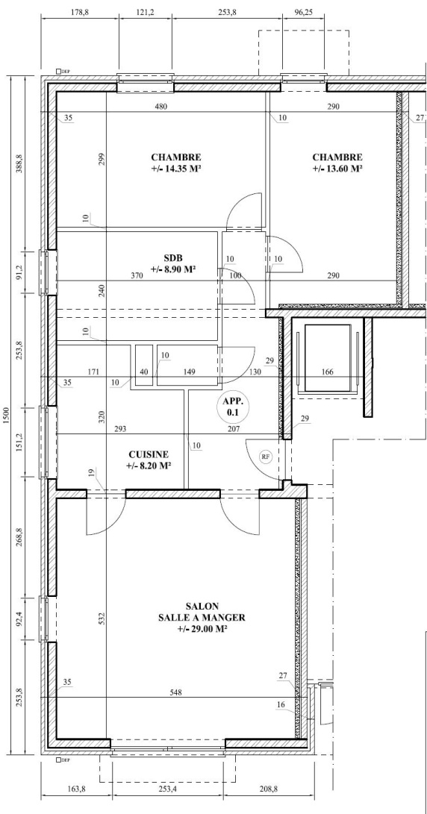
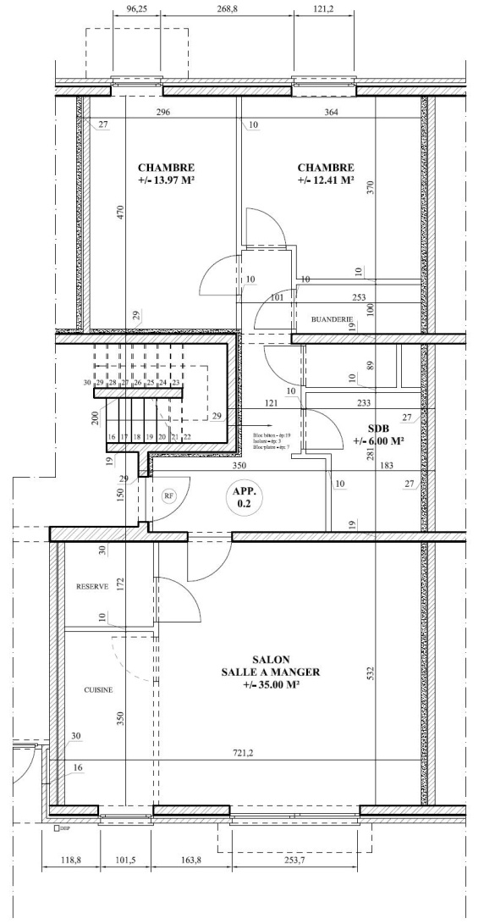
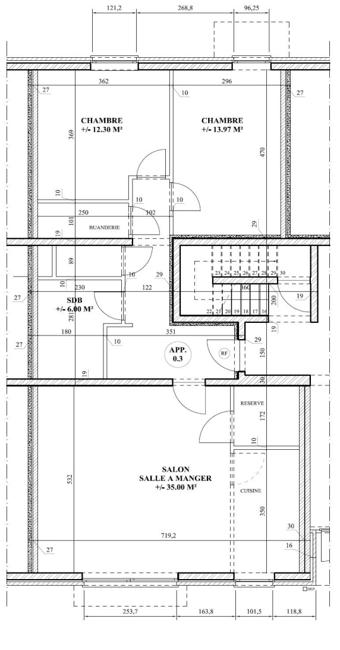
NOS APPARTEMENTS
Rez-de-chaussée
P1
110 000 €
P2
140 000 €
P3
180 000 €

Slide 4
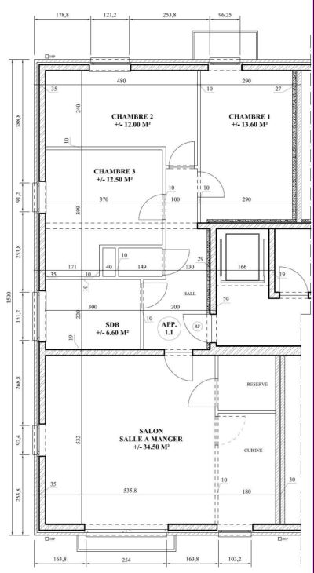
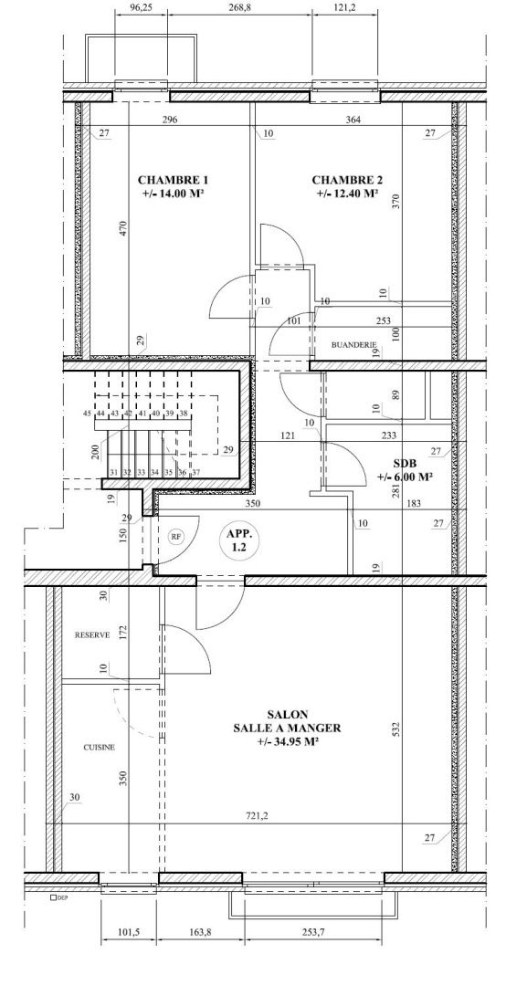
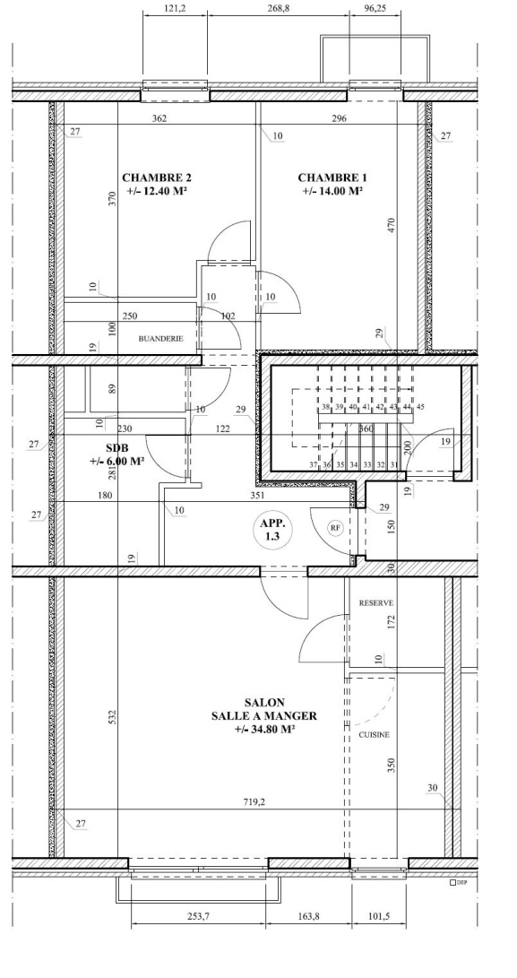
1er et 2ème étage
P2
120 000 €
P3
150 000 €
P1
100 000 €

Slide 5
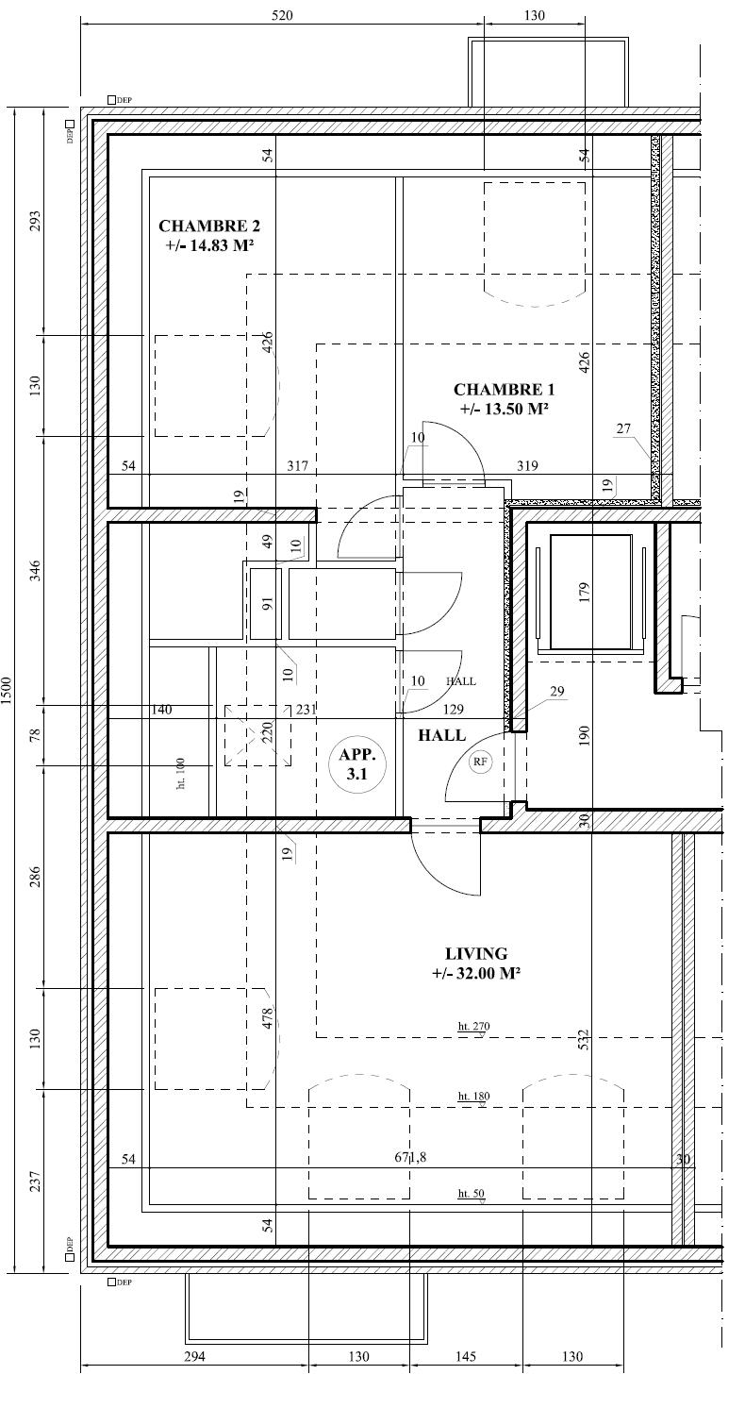
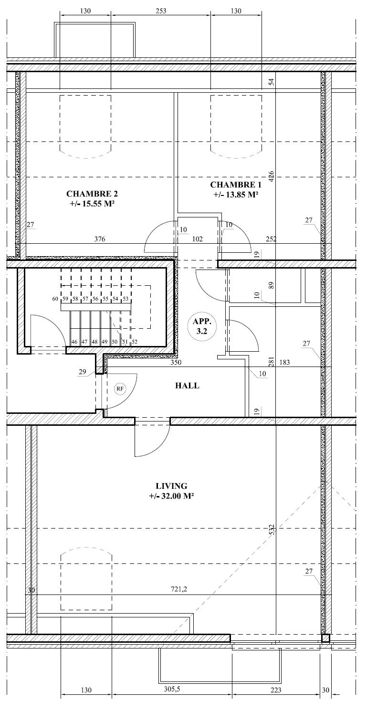
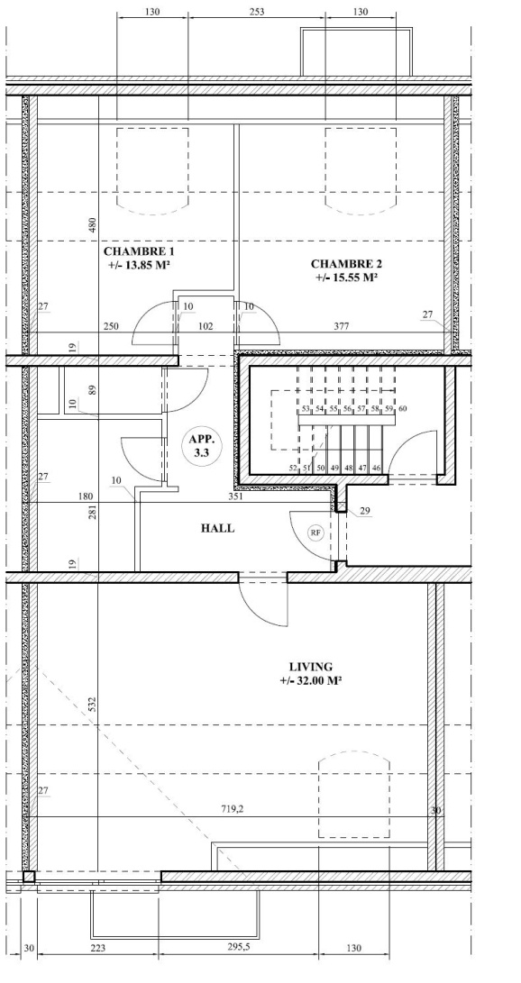
3ème étage
P1
90 000 €
P2
110 000 €
P2
110 000 €

Slide 6
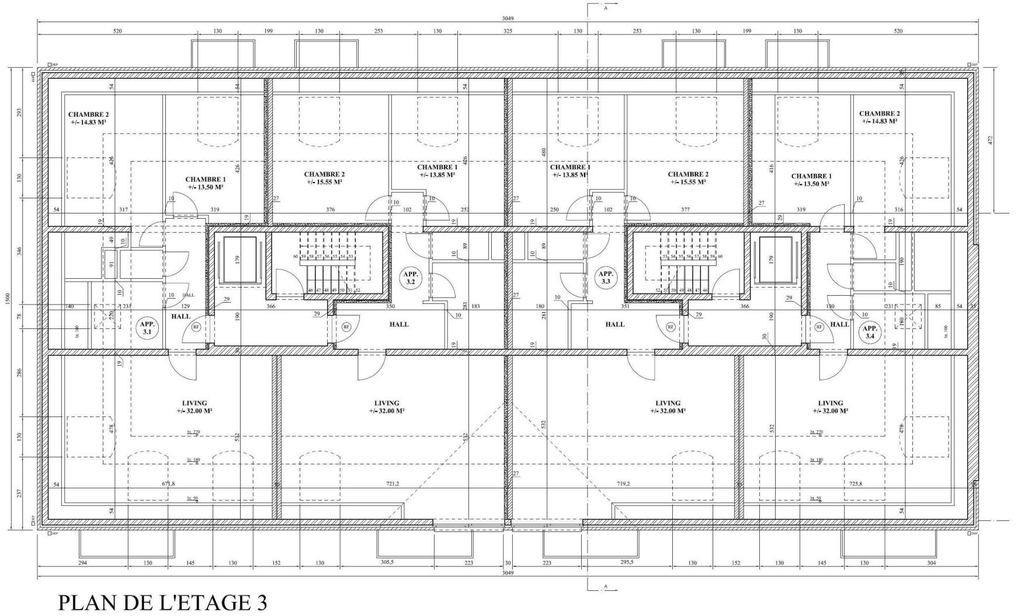
PLAN GLOBAL

Slide 7

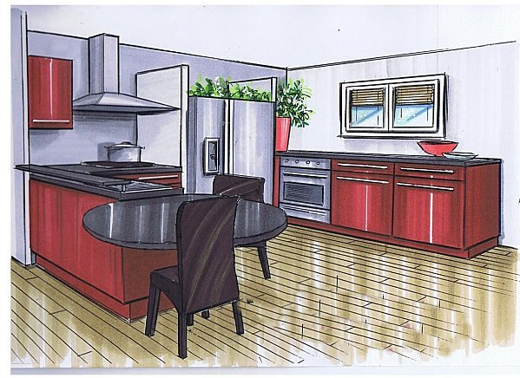
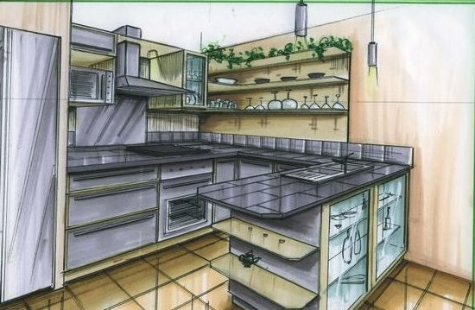
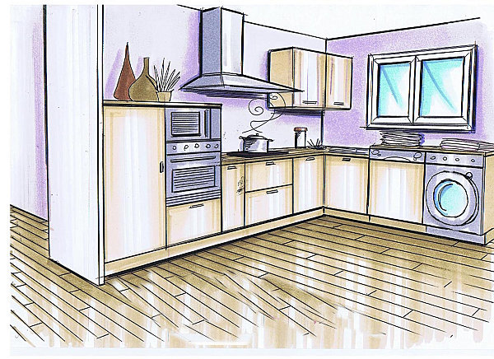
4 Modèles de cuisines / 6 coloris au choix
Façade Bois
Façade laquée
Façade inox
Façade plaquée

Slide 8
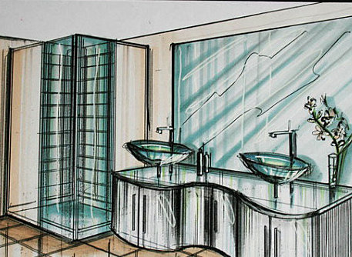
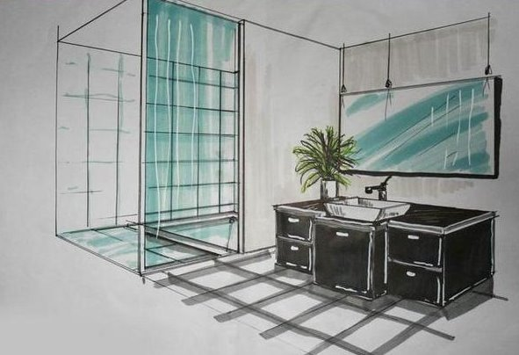
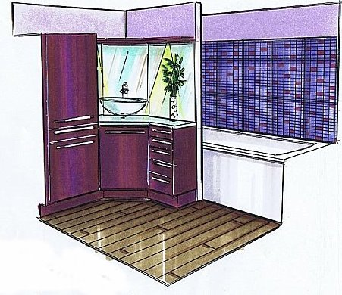
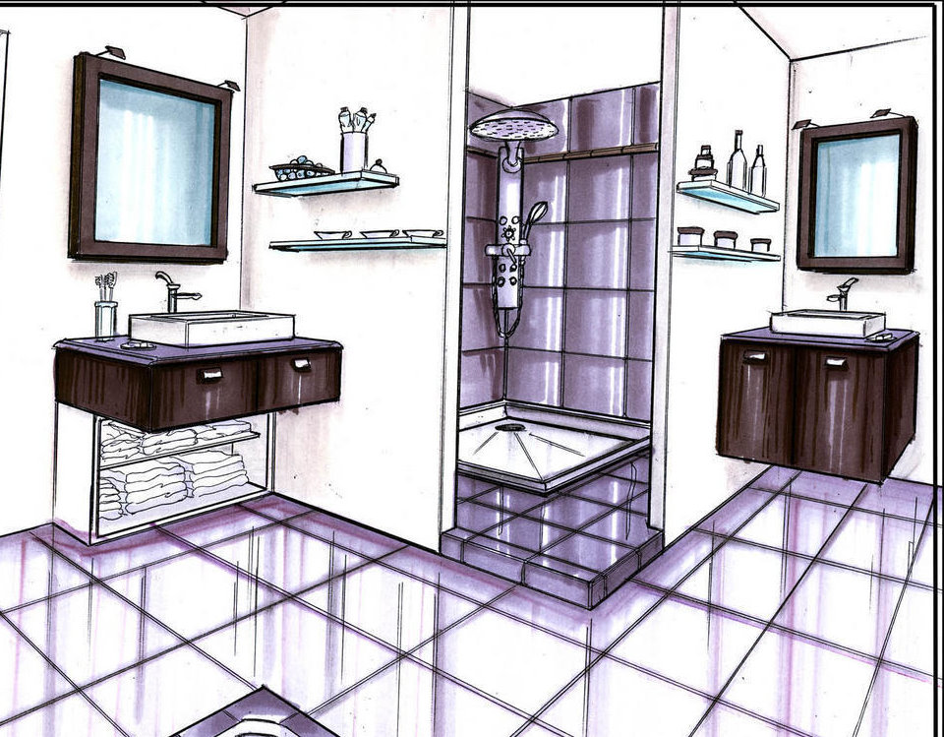
4 Modèles de salle de bain / 6 coloris au choix

Slide 9
NOTRE EQUIPE
M. Marc BROUSSE
Directeur National
Mlle Lise FERRAND
Secrétaire
Mme Noëlle CABAN
Responsable Gestion Location
Mme Julie POPON
Responsable Nouveaux programmes
M. Patrick ROUX
Responsable Achats/ventes
M. Paul PERON
Adjoint Gestion

Slide 10
Nos chiffres d’affaires sur 3 ans

Slide 11
N’hésitez pas à nous contacter pour tout renseignement complémentaire
A bientôt
Adresse : 6 BIS RUE DU PORT
Tél. : 06.01.00.00.00
E-mail : vendélou@gmail.com
Site internet : www.vendélou.fr

Slide 12
L’AGENCE VENDÉLOU
S’OCCUPE DE TOUT POUR VOUS

